Slide 1

স্বাগতম

Slide 2

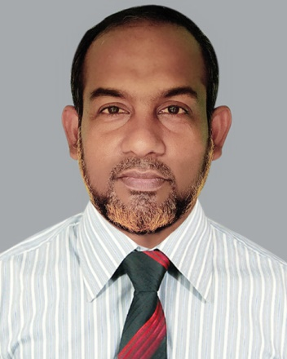
শিক্ষক পরিচিতি
মোঃ সাইদুর রহমান
আইসিটি শিক্ষক
সারদা সুন্দরী বালিকা উচ্চ বিদ্যালয়
ফরিদপুর সদর, ফরিদপুর
মোবাইল. ০১৭১৮৭৭৭২৪০

Slide 3
পাঠ পরিচিতি
শ্রেণী: ষষ্ঠ
বিষয়ঃ তথ্য ও যোগাযোগ প্রযুক্তি
অধ্যায়: ২য়
তারিখ: ০৪/০৮/২০২৬খ্রি.

Slide 4
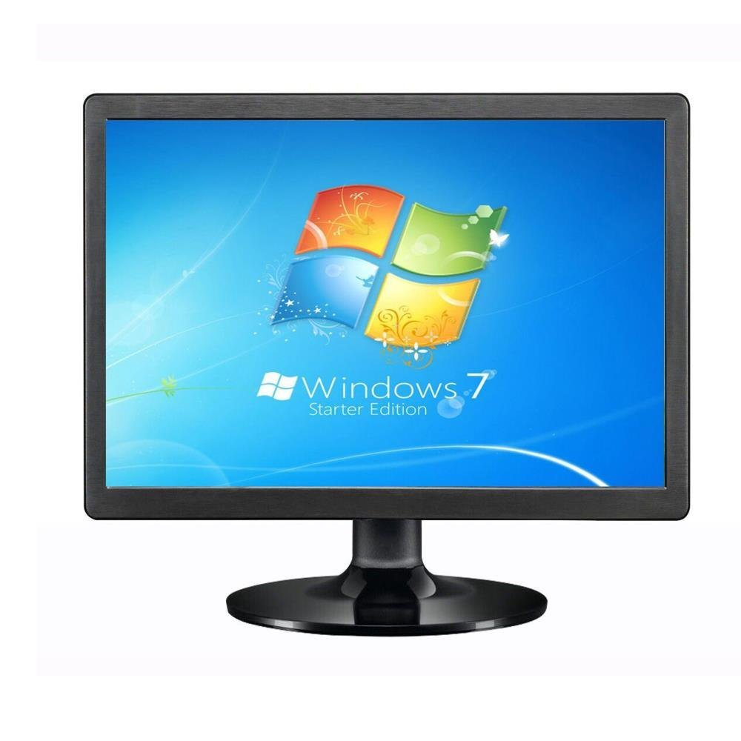
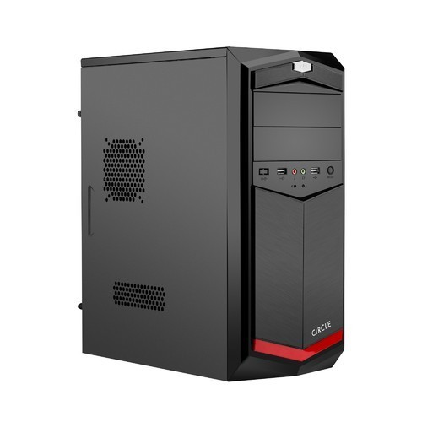
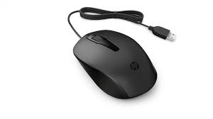
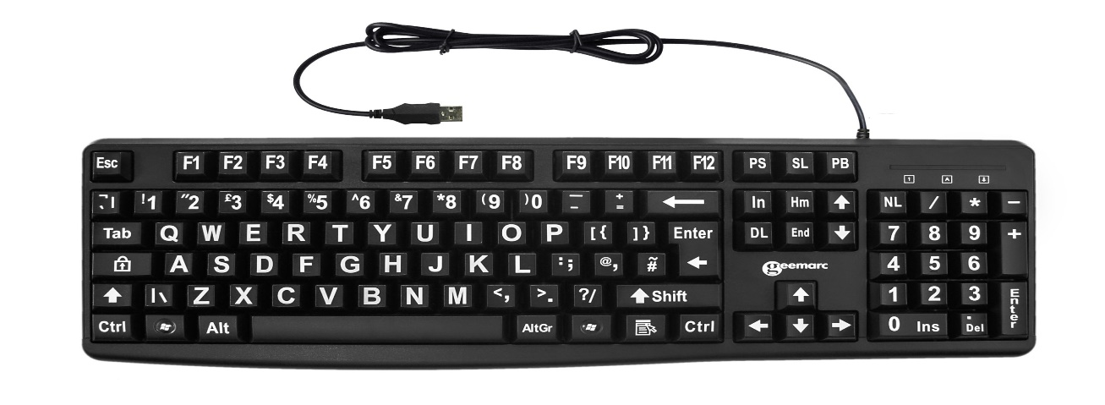
নিচের ছবি গুলো কি আমরা চিনি

Slide 5
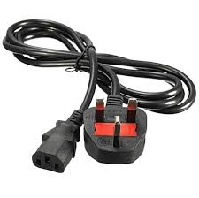
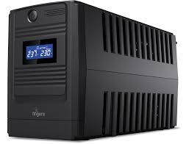
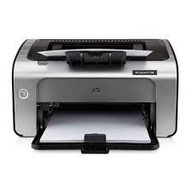
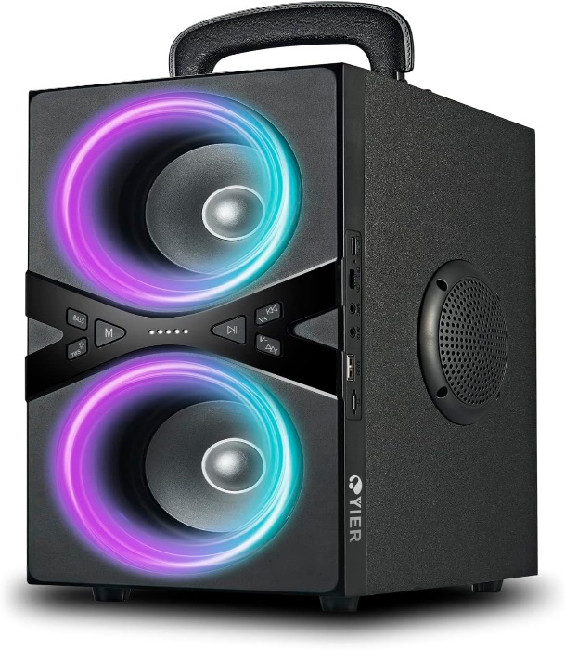
এগুলো কী?

Slide 6
তথ্য ও যোগাযোগ প্রযুক্তি সংশ্লিষ্ট যন্ত্রপাতি

Slide 7
এ পাঠ থেকে আমরা যা শিখব
১। কম্পিউটারের বিভিন্ন অংশ বর্ণনা করতে পারবে ।
২। বিভিন্ন ধরনের আইসিটি ডিভাইস সম্পর্কেব্যাখ্যা করতে পারবে।

Slide 8
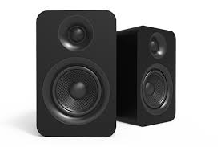
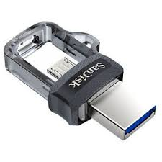
স্পিকার : এটি একটি আউটপুট ডিভাইস। আমাদের অনেক ক্ষেত্রে শব্দকে আউটপুট হিসাবে পেতে হয়। এই কাজটি স্পিকার করে থাকে।
স্পিকার
পেন ড্রাইভ : এটি কম্পিউটারের একটি ডিভাইস। আমাদের অনেক ক্ষেত্রে ডাটাকে এক কম্পিউটার থেকে অন্য কম্পিউটারে নিতে হয়। এই কাজটি পেন ড্রাইভের সাহায্যে করা হয়ে থাকে।
পেন ড্রাইভ

Slide 9
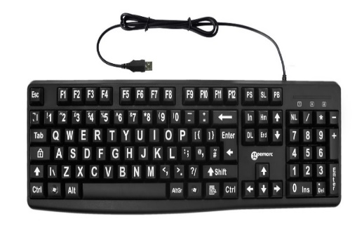
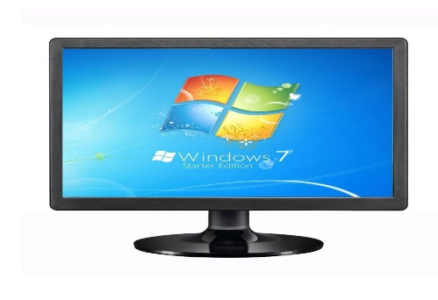
কীবোর্ড : কী বোর্ড কম্পিউটার এর একটি গুরুত্বপূর্ণ অংশ। এটি একটি ইনপুট ডিভাইস।
কীবোর্ড
মনিটর : এটি দেখতে টেলিভিশনের মতো। এটিও কম্পিউটার এর একটি গুরুত্বপূর্ণ অংশ। এটি একটি আউটপুট ডিভাইস।
মনিটর
মাউস : মাউস দেখতে অনেকটা ইঁদুরের মতো। এটি কম্পিউটার এর একটি গুরুত্বপূর্ণ অংশ। এটি একটি ইনপুট ডিভাইস।
মাউস

Slide 10
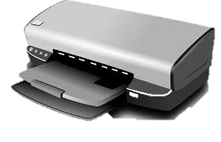
প্রিন্টার : এটি একটি আউটপুট ডিভাইস। এটিও কম্পিউটার এর একটি গুরুত্বপূর্ণ অংশ। আমাদের কম্পিউটারে যে কাজ গুলো করা হয় সেগুলোর হার্ডকপি এই প্রিন্টারের মাধ্যমে পেয়ে থাকি।

Slide 11
একক কাজ
তথ্য ও যোগাযোগ প্রযুক্তিসংশ্লিষ্ট যন্ত্র গুলোর নাম বল।

Slide 12
মূল্যায়ন
একটি ইনপুট যন্ত্রের নাম বল।
একস্থান থেকে অন্য স্থানে কথা বলা যায় কোনটির মাধ্যমে ?
জোরে শব্দ শোনা যায় কোন যন্ত্রের সাহায্যে। ?

Slide 13
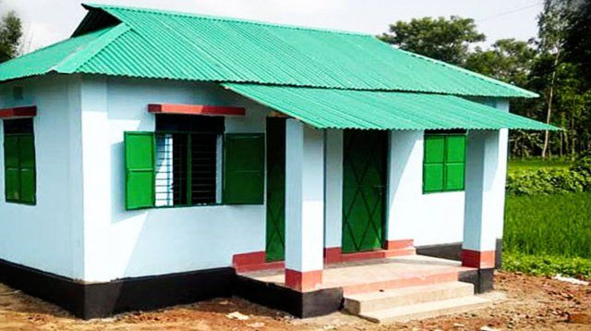
বাড়ির কাজ
আইসিটি সংশ্লিষ্ট পাঁচটি ডিভাইসের নাম ও এগুলোর কাজ লিখে নিয়ে আসবে।

Slide 14

ধন্যবাদ
সবাইকে

